Slide 1
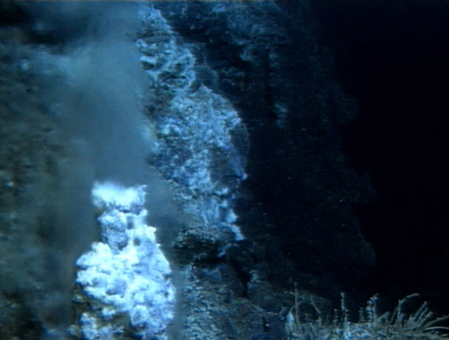
Ontstaan van de eerste levensvormen……

Slide 2
13,7 miljard jaar geleden: Oerknal
(Big Bang-theorie)

Slide 3
Aarde = 4.6 miljard jaar oud
Aanvankelijk grote bal van gesmolten gesteente die langzaam afkoelde → vorming aardkorst
Vulkanisme → vorming atmosfeer

Slide 4
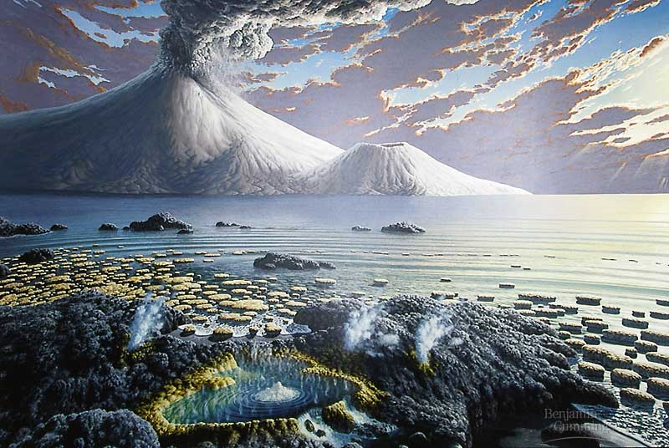

Slide 6
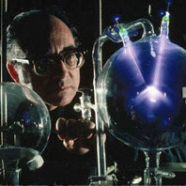
Oeratmosfeer: NH3, H2O , H2S en CH4 (geen O2)
Oeroceanen: opgeloste metaalionen, fosfaten & silicaten
Energie: UV-straling, elektrische ontlading bij onweer, geothermische warmte bij vulkaanuitbarsting & radioactieve straling
Anorganische stoffen → organische bouwstenen
Proef van Miller- 1953

Slide 7
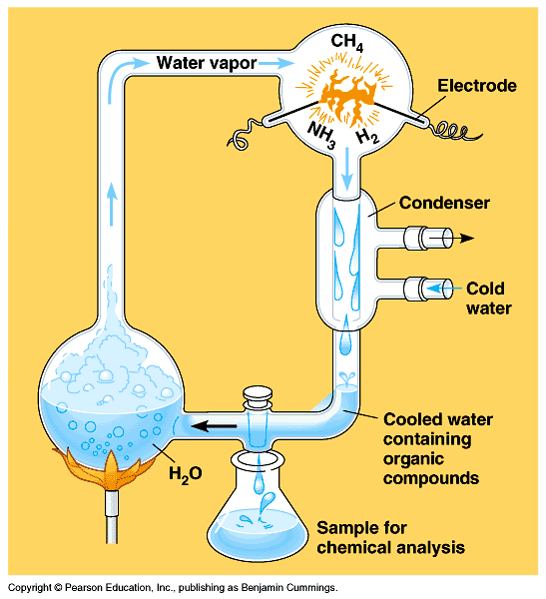
Vorming van aminozuren &
nucleïnzuren

Slide 8
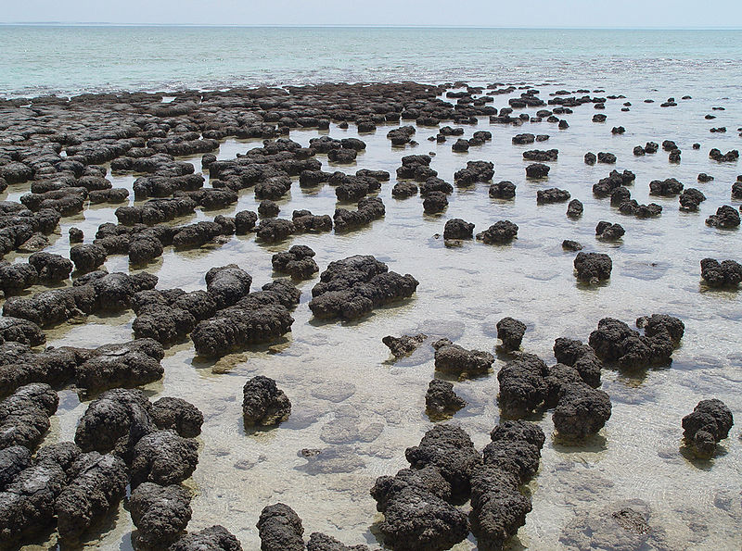
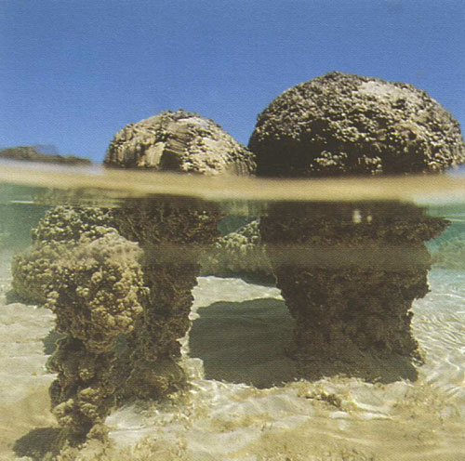

Slide 9
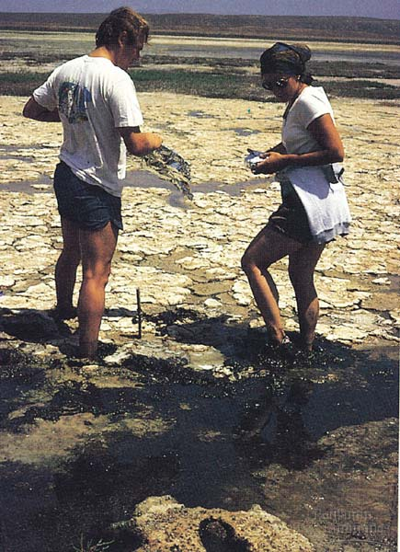
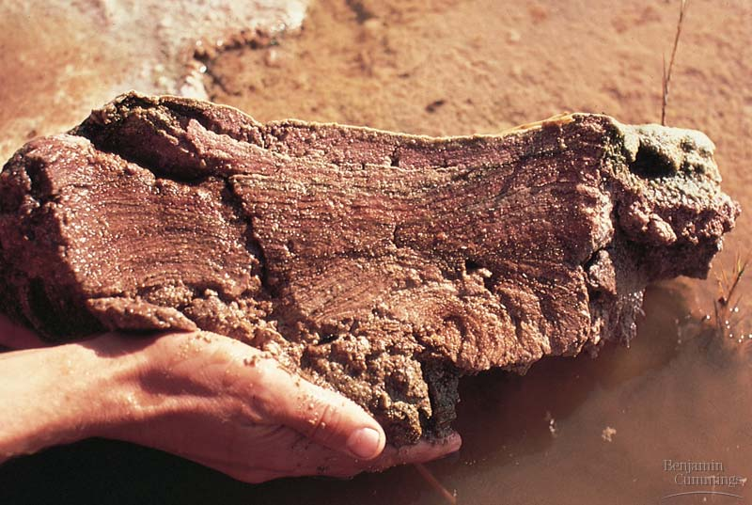
Stromatolieten: versteende oerbacterie-lagen
3,5 miljard jaar oud

Slide 10
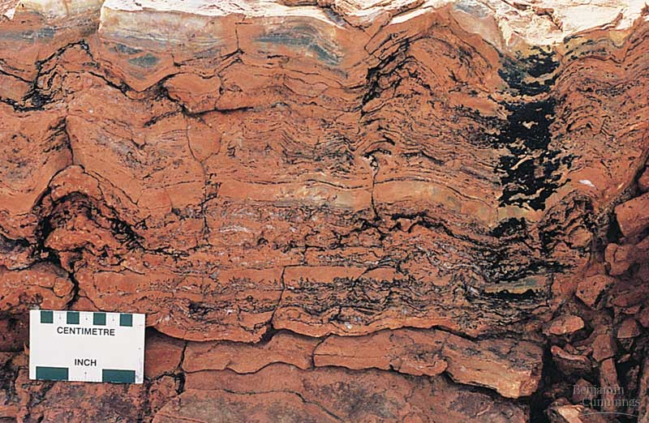

Slide 11
fossiele en moderne prokaryoten (bacteriën)

Slide 12
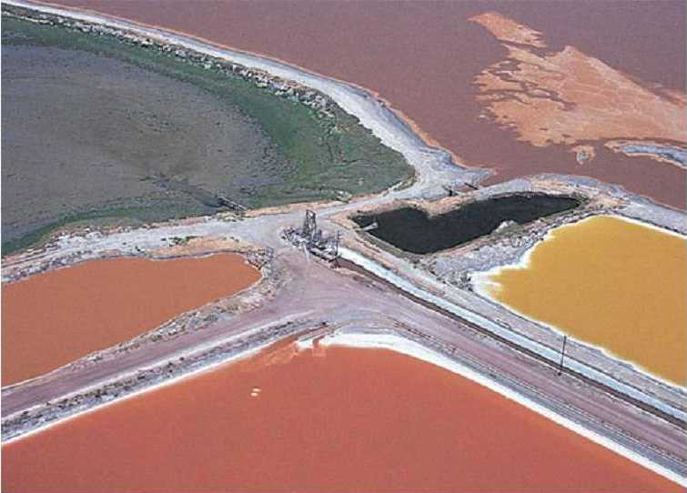
Halofiele bacterien : bewijs dat bacterie onder extreme omstandigheden kan leven (veel zout)

Slide 13
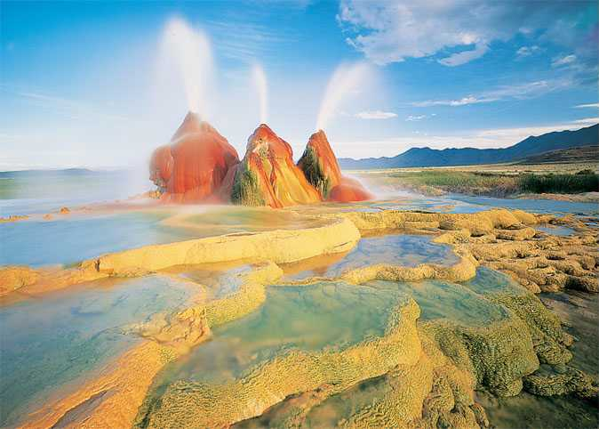
Thermofiele bacterien → extreme hitte

Slide 14
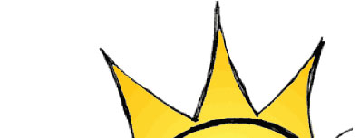
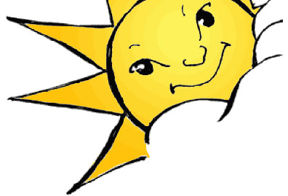
Van ééncellig naar meercellig
Eerste ééncellige levensvormen 3,5 miljard jaar
2,3 miljard jaar
fotosynthese
6CO₂ + 6H₂O → C₆H₁₂O₆ + 6O₂
Radicale atmosfeerverandering
(atmosfeer O₂ rijk en CO₂ arm)
ééncellige levensvormen passen zich aan (O₂ consumenten)
Ozonlaag ontstond → meercellige organismen
2,1 miljard jaar

Slide 15
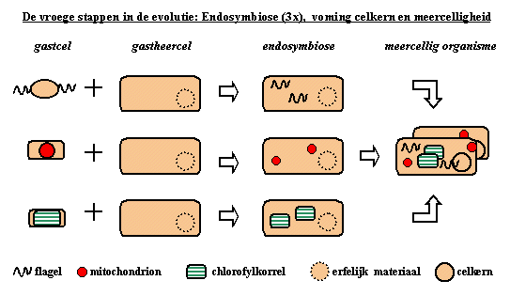
Endosymbiose theorie
Bacteriën gingen in een andere cel en functioneerden daar als een organel

Slide 16
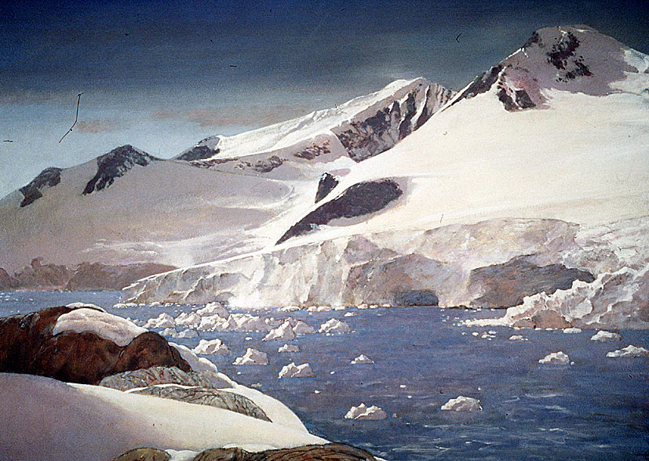

Slide 17
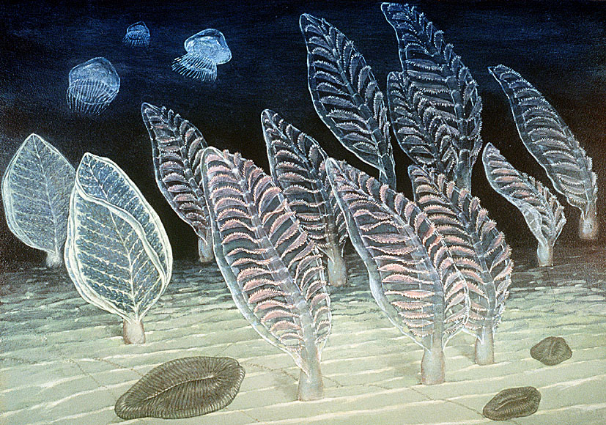
Ediacara-fauna
635-542 miljoen jaar geleden

Slide 18
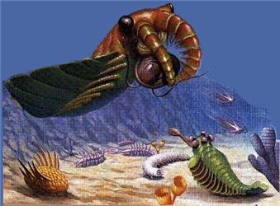
+/- 500 miljoen jaar gelden

Slide 19
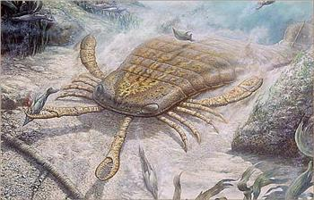
+/- 500 miljoen jaar gelden

Slide 20
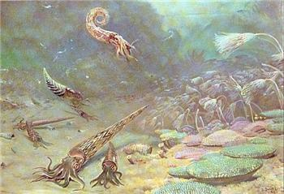
440 - 410 miljoen jaar gelden

Slide 21
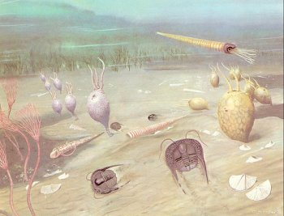
440 - 410 miljoen jaar gelden

Slide 22
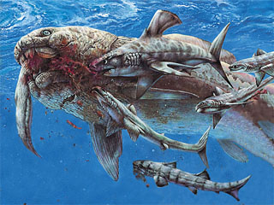
Devoon 410 - 360 miljoen jaar gelden

Slide 23
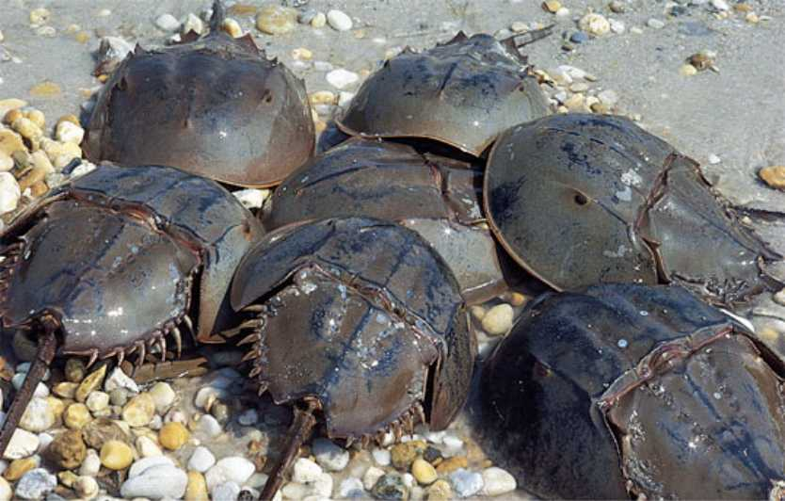
Degenkrab 360 miljoen jaar gelden

Slide 24
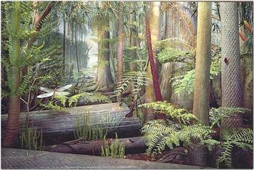
360 – 290 miljoen jaar gelden
Insecten
Amfibie
Reptielen

Slide 25
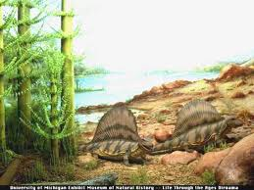
360 – 290 miljoen jaar gelden
Insecten
Amfibie
Reptielen

Slide 26
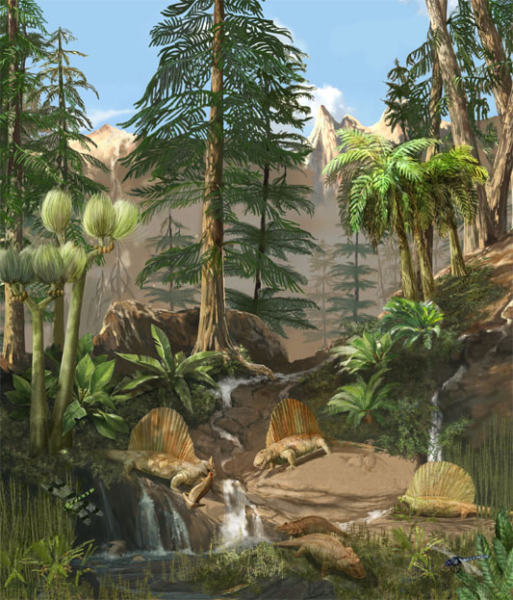
360 – 290 miljoen jaar gelden
Insecten
Amfibie
Reptielen

Slide 27
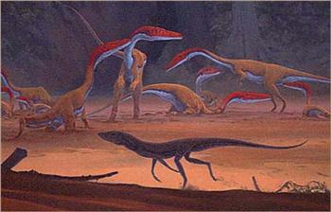
245 – 65 miljoen jaar geleden
200 miljoen jaar geleden:
1e zoogdieren

Slide 28
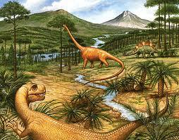
245 – 65 miljoen jaar geleden

Slide 29
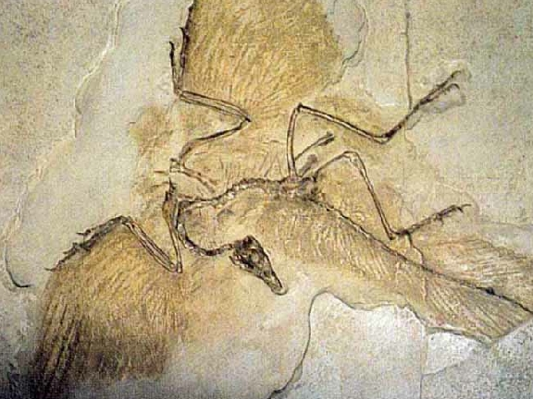
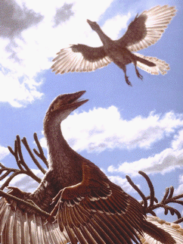
150 miljoen jaar: eerste vogels
Archaeopteryx
Vogel: vleugels, veren, snavel, loopbeen
Reptiel: schubben, tanden, lange staart, buikribben

Slide 30
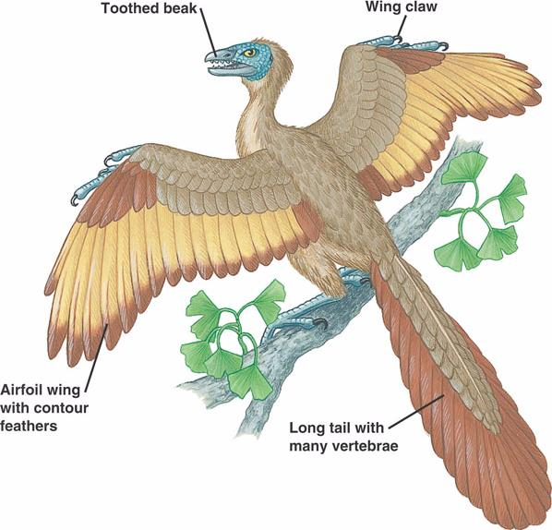

Slide 31
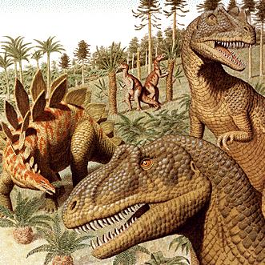
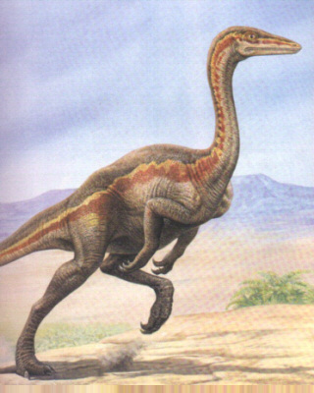
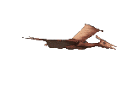
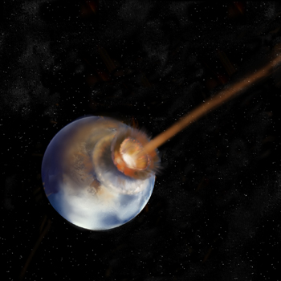
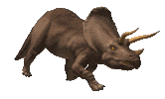
Dinosauriërs
245 miljoen jaar tot 65 miljoen jaar
Uitsterven dinosauriërs komeetinslag?

Slide 32
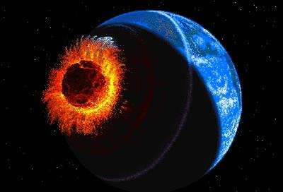

Slide 33
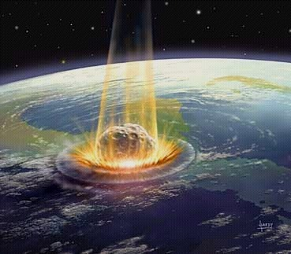

Slide 34
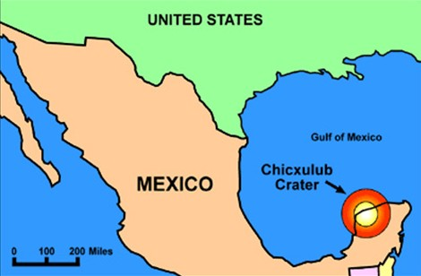
160 km brede krater

